Slide 1
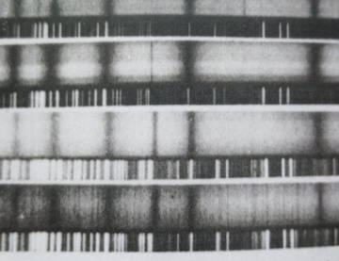
Physik mit Astrophysik
Physik mit Astrophysik
  Physik mit
  Astrophysik
Spektroskopie
Grafiken: S. Hanssen
D. Bednarski
S. Hanssen
ZPG Astrophysik
ZPG Astronomie

Slide 2
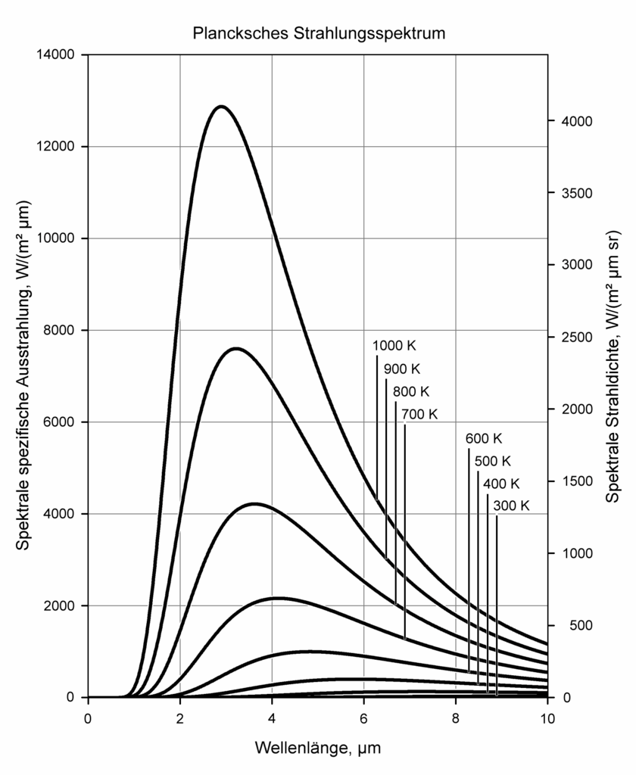
Plancksches Strahlungsgesetz
Stern sendet Licht aus
→Kontinuierliches Spektrum
Plancksches Strahlungsgesetz: Maximum der spektralen spezifischen Ausstrahlung in Abhängigkeit von der Wellenlänge
Bild: Wikipedia, CC-BY 3.0,
https://commons.wikimedia.org/wiki/File:BlackbodySpectrum_lin_150dpi_de.png

Slide 3
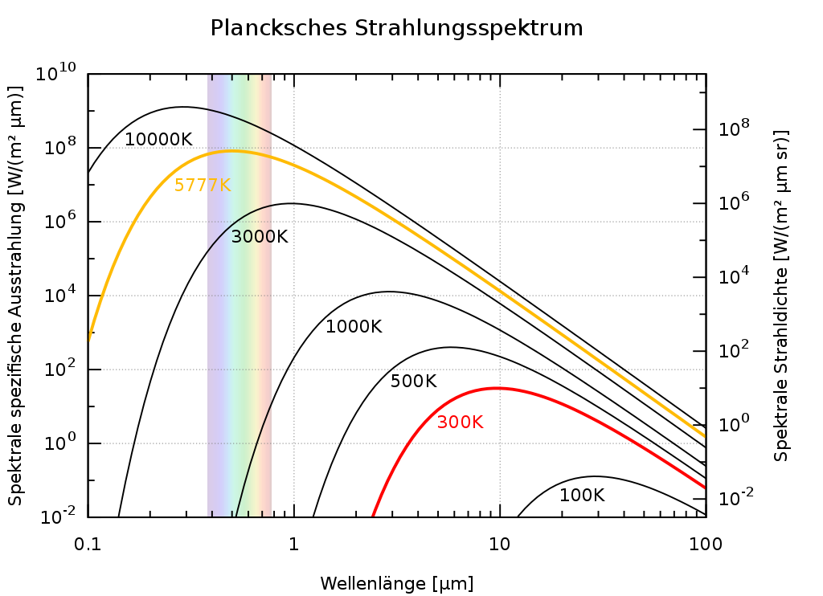

Wiensches VErschiebungsgesetz
Wiensches Verschiebungsgesetz:
Bestimmung der Oberflächentemperatur von Sternen
$λ_{max}∙T=2,8978∙{10}^{−3}m∙K$
Bild: Wikipedia, CC-BY 4.0, https://de.m.wikipedia.org/wiki/Datei:BlackbodySpectrum_loglog_150dpi_de.png

Slide 4

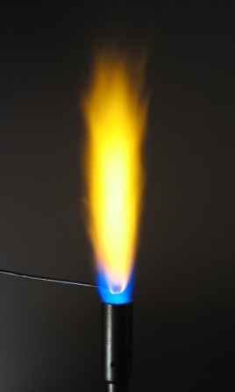
Emissionspektrum
Gas wird durch Anregung von außen zum Leuchten gebracht
Aussendung eines Linienspektrums
Wellenlänge der Linien abhängig vom chemischen Element bzw. Molekül
Emissionsspektrum von Helium
Bild: Wikipedia, CC BY-SA 3.0,
https://commons.wikimedia.org/wiki/File:Visible_spectrum_of_helium.jpg
Flammenfärbung mit Natrium
Bild: Wikipedia, CC BY-SA 2.5,
https://de.m.wikipedia.org/wiki/Datei:Flametest--Na.swn.jpg

Slide 5
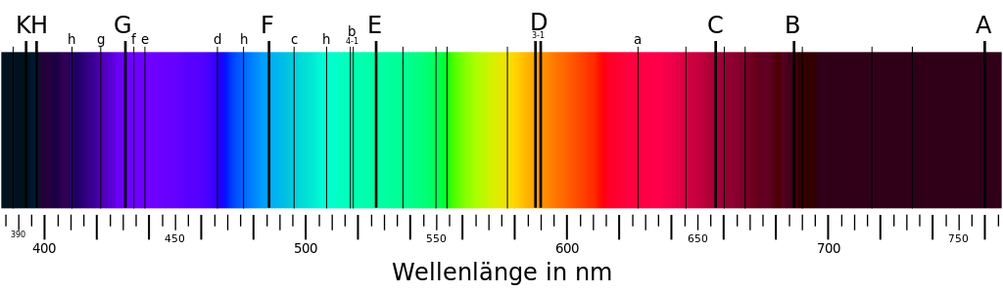
Absorptionsspektrum
Kontinuierliches Licht der Sternphotosphäre tritt durch die Atmosphäre des Sterns
Licht wird teilweise dort absorbiert
Dunkle Linien im Spektrum sichtbar
Lage der Fraunhoferlinien entspricht den Emissionslinien der Elemente
Fraunhoferlinien:
Bild: Wikipedia, gemeinfrei, https://commons.wikimedia.org/wiki/File:Fraunhofer_lines_DE.svg

Slide 6

Nutzung in der Astronomie
Dunkle interstellare Absorptionslinien
Interstellare Extinktion
Polarisation
Dunkelwolken
Planetenatmosphären
Stern
Wolke aus Staub und Gas
Erde

